Slide 1
Le concept de fragilité en gériatrie
Dr Valéry ANTOINE
Unité de court séjour – Consultation d’oncogériatrie
Service de médecine gériatrique du Pr de Wazières
CHRU Nîmes

Slide 2

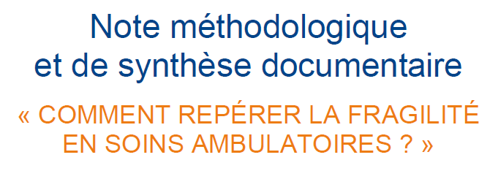

Slide 3
Enjeux du concept de fragilité
Vieillissement de la population
demandes des personnes âgées
coûts liés à la santé et à la dépendance
Besoin de mieux comprendre l’évolution avec l’âge :
de l’état de santé
des incapacités fonctionnelles
Besoins de prévenir ou retarder :
la dépendance
et ses conséquences

Slide 4
Typologie des patients âgés : diversité des situations :
 | à 75 ans | à 86 ans | à 90 ans
hommes | 10,2 | 5,8 | 3
femmes | 13,9 | 6,7 | 4
Mais grande diversité, pour un même âge,
des situations médico-socio- économiques
Diversité liée à l’âge :
Espérance de vie moyenne aux grands âges :

Slide 5
Typologie des patients âgés : diversité des situations : vulnérabilité et fragilité
Diversités des situations dans le grand âge :
→ Comment repérer les patients âgés à risque majoré de :
. mortalité
. morbidité
. hospitalisation prolongée
. ré-hospitalisation non programmée
. perte d’autonomie
. dépendance
. entrée en institution
. altération de qualité de vie

Slide 6
Qu’est-ce que la fragilité ?
Pas de consensus sur la définition de la fragilité
2 modèles dominants :
. phénotypique : 5 critères de Fried
. cumulatif : Frailty Index de Rockwood
Les critères retenus pour définir ces modèles sont associés à des évènements pronostiques péjoratifs

Slide 7
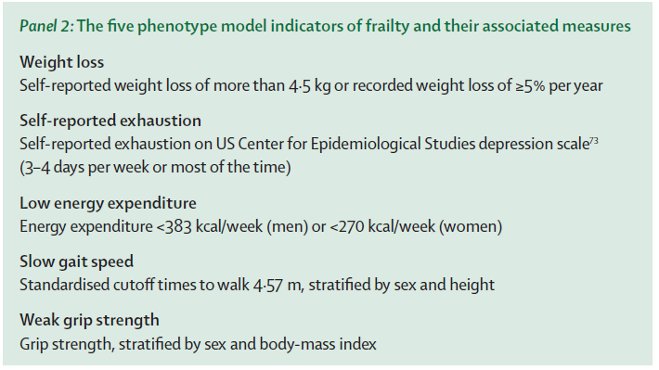
Modèle phénotypique de la fragilité
Age ≥ 65
Exclus :
. parkinson
. atcd AVC
. tr cognitifs
. dépression
Patients
«asymptomatiques»

Slide 8
Modèle phénotypique de la fragilité
5 critères :
. diminution de la force musculaire
. ralentissement de la vitesse de marche
. réduction de l’activité
. fatigue
. perte de poids
Associé à un risque à 3 ans :
. hospitalisation
. chute, perte d’autonomie, entrée en institution
sujets | critères
fragiles | ≥ 3
pré-fragiles | 1 à 2
non fragiles | 0
Fried, J Gerontol A Biol Sci Med Sci 2001

Slide 9
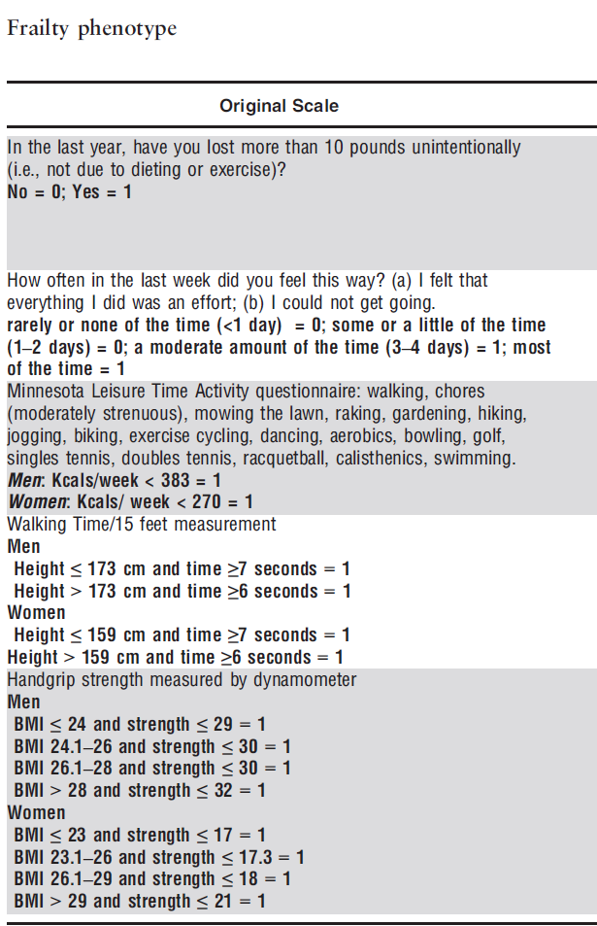
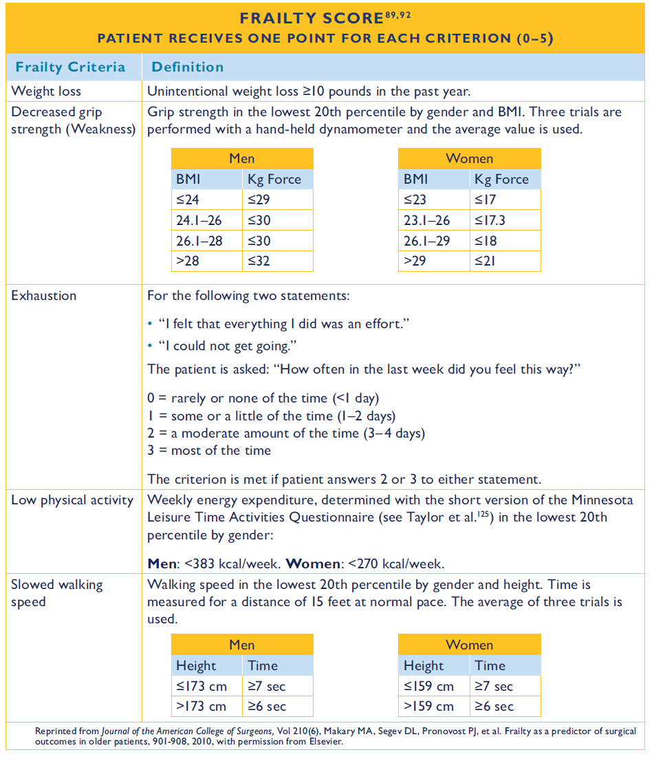
Une évaluation un peu complexe …

Slide 10
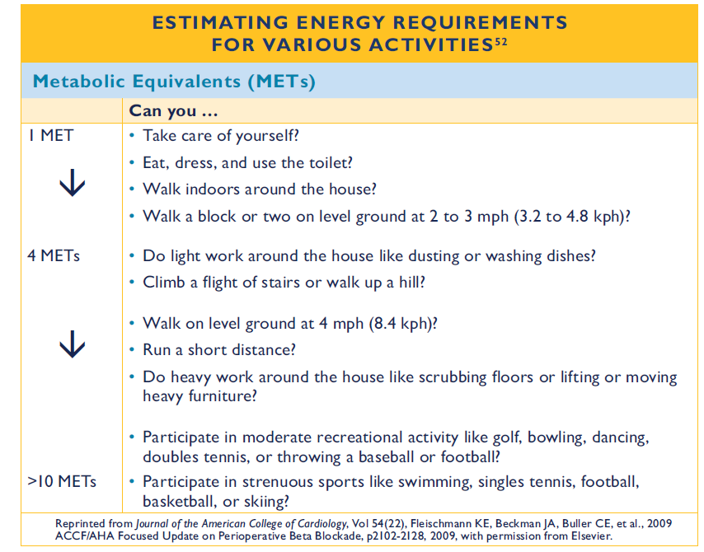
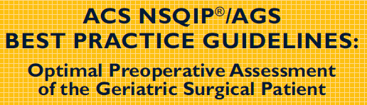

Slide 11

Modèle cumulatif de la fragilité
Frailty Index : prise en compte de plusieurs dimensions :
Polypathologies d’organe
Syndromes gériatriques : nutrition / cognition / humeur
Motivation
Autonomie fonctionnelle : motricité / équilibre
Dépendance pour les actes de vie quotidienne
Environnement socio-environnemental

Slide 12
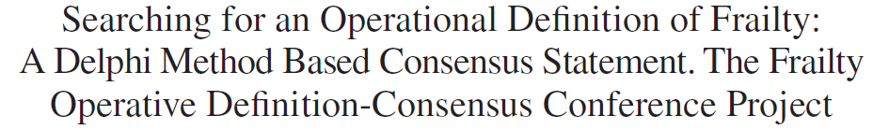
Qu’est-ce que la fragilité ?
Besoins de critères opérationnels simples :
. applicables en pratique clinique
. pour identifier les sujets sans incapacité
mais à risque d’évènements péjoratifs
. pertinents pour guider des interventions de soins et de services
et des actions de prévention

Slide 13
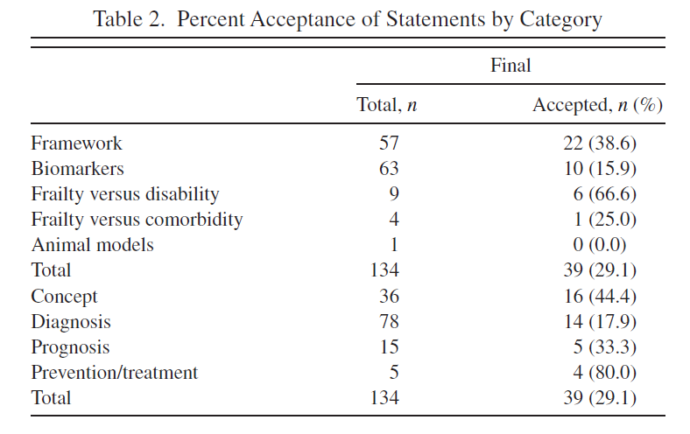
Qu’est-ce que la fragilité ? Un consensus fragile ?

Slide 14
Qu’est-ce que la fragilité ?
Avis d’experts : CONCEPT :
Processus dynamique d’évolution non linéaire
Altération de multiples systèmes physiologiques
Syndrome clinique multidimensionnel caractérisé par une diminution des réserves et des résistances à un stress
Sa valeur prédictive dépend de sa sévérité
Est accessible à des actions de prévention

Slide 15
Physiopathologie de la fragilité
Réduction
des
réserves
physiologiques
Risque de décompensations en cascade

Slide 16
Qu’est-ce que la fragilité ?
Avis d’experts : CONCEPT :
Est indépendante de l’incapacité (mais peuvent co-exister)
Se différencie de la vulnérabilité :
. toute personne est potentiellement vulnérable
. la fragilité représente un état de vulnérabilité majorée
au cours duquel un stress minime peut déclencher un
déclin fonctionnel

Slide 17
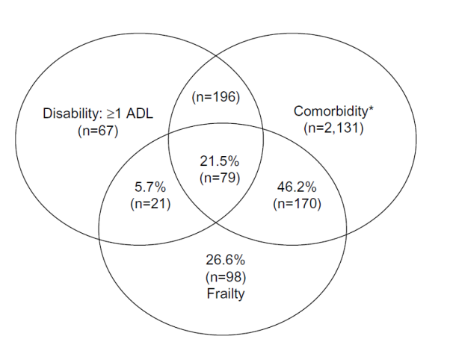
Qu’est-ce que la fragilité ?
Avis d’expet : CONCEPT :
La fragilité peut exister chez des patients sans maladie chronique*
≥ 2 Pathologies chroniques*
Incapacités
*: ≥ 2 parmi
Diabète
IrespiC Obstr
IC
IDM/angor
ArtérioP MI
HTA
Cancer
Arthrose
21,5%
26,6 %
Fragilité

Slide 18
La fragilité peut survenir sans maladie chronique ?
Fried ne prend pas en compte l’insuffisance rénale alors que :
Facteur pronostique de survie à 1, 2 et 3 ans
pris en compte dans des outils prédictifs de mortalité
(Carey, Walter et Inouye ; Charlson))
Impact de la fragilité documenté
chez les dialysés qq soit l’âge
Cependant, il existe des dialysés
âgés ≥ 65 ans non fragiles (14%)
McAdams-DeMarco, MA, et al. Frailty as a Novel Predictor of Mortality and Hospitalization in Individuals of All Ages Undergoing Hemodialysis J Am Geriatr Soc; 2013:61:896–901

Slide 19
Qu’est-ce que la fragilité ?
Avis d’experts : DIAGNOSTIC : Critères de Fried insuffisants :
Associer :
Mobilité
Vitesse de marche
Statut nutritionnel mais moyens de les définir ?
Santé mentale
Cognition
Dimensions sociales, émotionnelles et spirituelles
Bio-marqueurs multiples (mais lesquels ?)

Slide 20
Prévalence variable selon critères diagnostiques
(Santos-Eggimann B, J Gerontol A Biol Sci Med Sci, 2009)
Notes:
Selon Santos-Eggiman, la prévalence de la fragilité en Europe serait d’environ 15% des patients de plus de 65 ans. Enfin, 50% des patients de 65 ans et plus correspondraient aux critères de pré-fragilité.
20

Slide 21
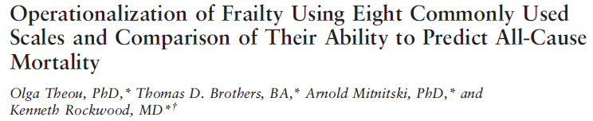
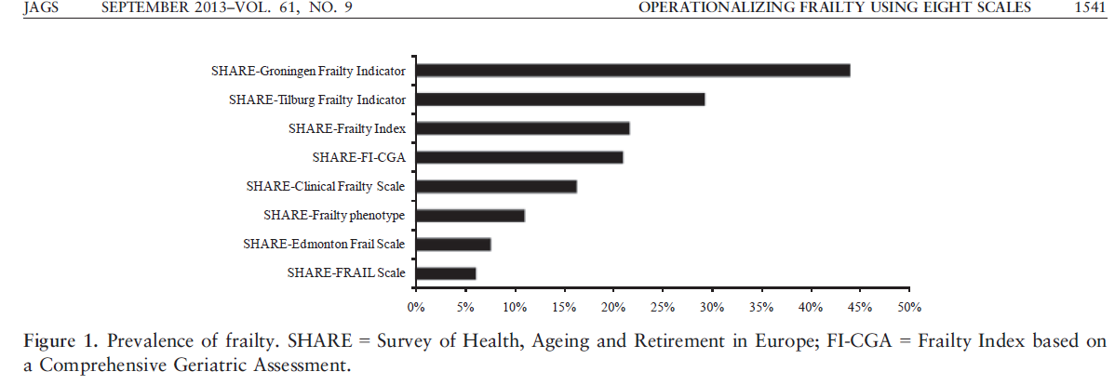
Prévalence variable selon critères diagnostiques

Slide 22
Qu’est-ce que la fragilité ?
Avis d’experts : CONSEQUENCES ET VALEUR PRONOSTIQUE :
Influe sur les conséquences des comorbidités
et conduit à des évènements pronostiques péjoratifs
Valeur prédictive concernant différent évènements :
. incapacité, chutes
. hospitalisation, entrée en institution, décès

Slide 23
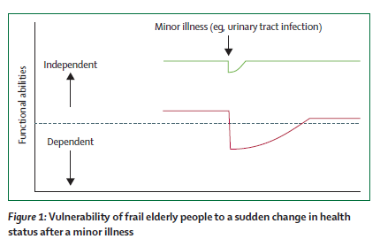
Fragilité : conséquences et valeur pronostique
Un évènement mineur va avoir des conséquences
qui paraissent disproportionnées
lucide → confus
équil stable → instable
mobile → alité

Slide 24

Fragilité : conséquences et valeur pronostique
Présentations cliniques diverses :
Fatigue
Amaigrissement
Infections
Chutes
Confusion
Incapacité
fluctuante

Slide 25
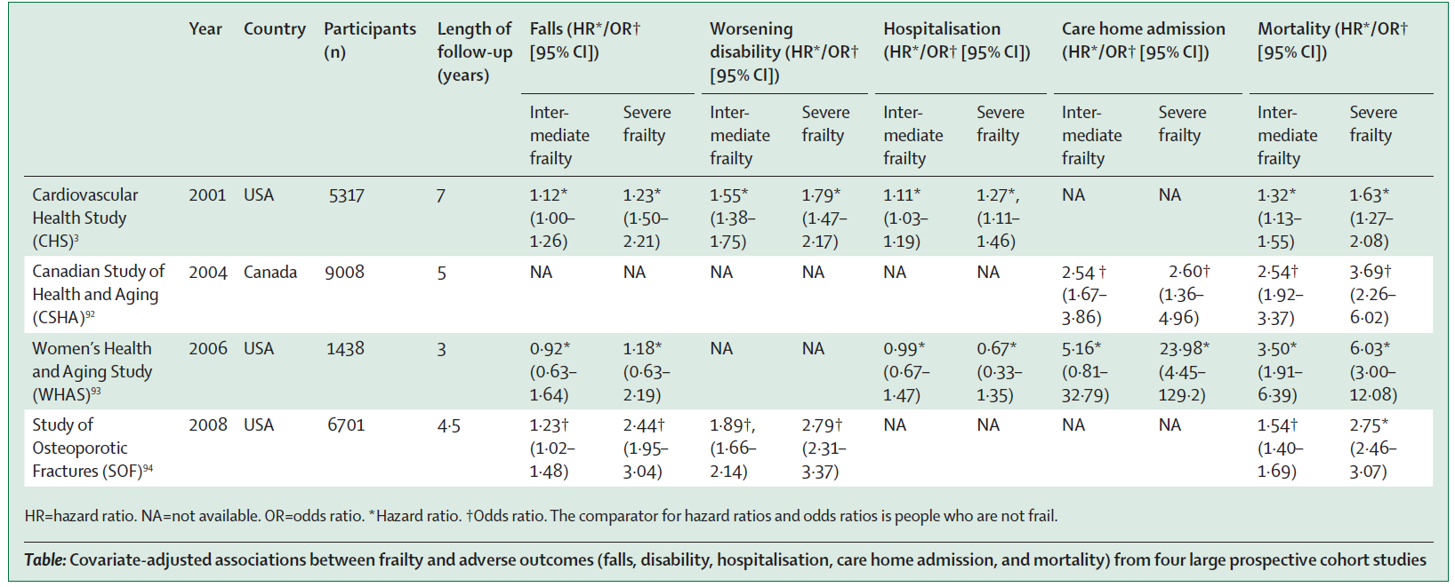
Fragilité : conséquences et valeur pronostique
Chutes
Majoration de la dépendance
Hospitalisations
Entrée en institution
Mortalité

Slide 26
Fragilité : conséquences et valeur pronostique
Majoration du risque de :
Complications post-opératoires (MP + MC)
Morbi-mortalité si maladie CV et chirurgie cardiaque (MP+MC)
Grippe et infection à pneumocoque (MP)
Réponse vaccinale atténuée (grippe et pneumocoque) (MP)
Risque majoré en oncogériatrie :
Complications post-opératoires si chirurgie gynécologique
Mortalité si chimiothérapie pour K colo-rectal

Slide 27
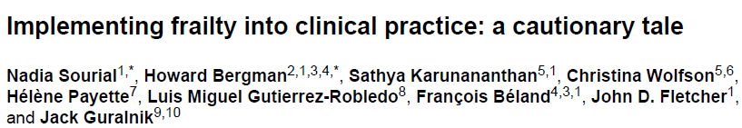
Fragilité : limites de la valeur prédictive au niveau individuel
Fragilité = facteur de risque d’évènements péjoratifs
à l’échelon d’une population étudiée
Fragilité ≠ outil prédictif fiable de survenue d’évènements
à l’échelon individuel (chez le patient en face de nous)

Slide 28
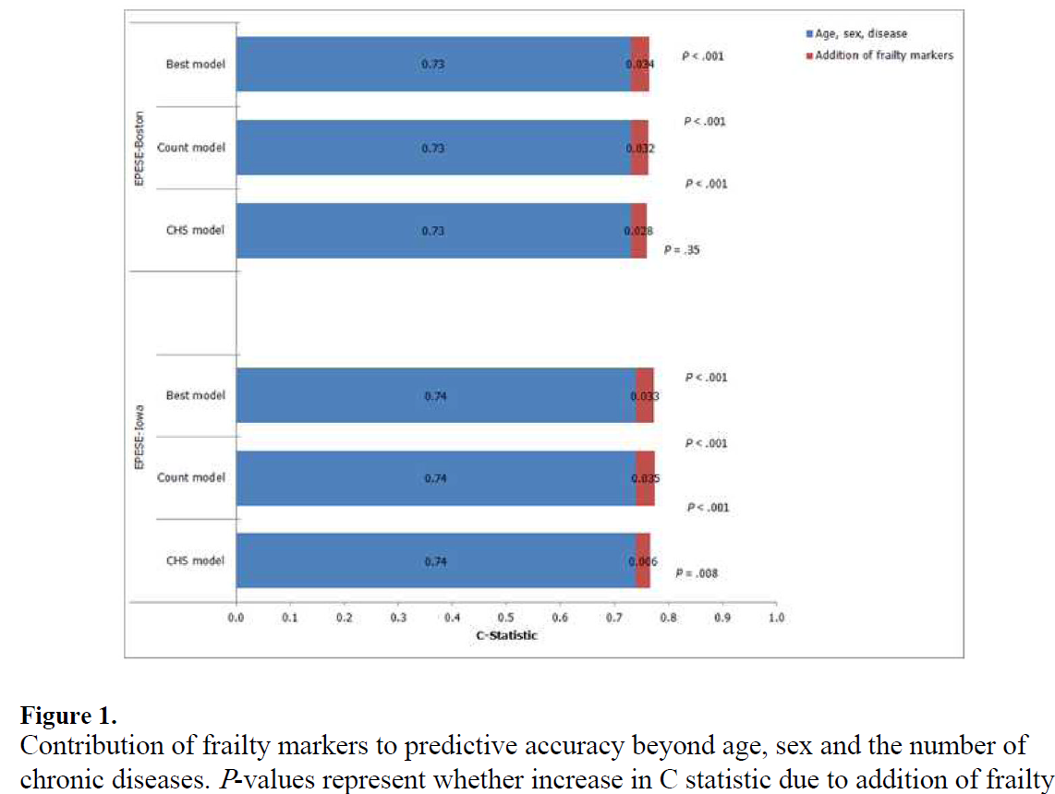
Fragilité et dépendance : faible contribution prédictive :
+ 3% pour ADL :
≥ 65 ans
Autonome ADL
Fragilité :
. 5 critères Fried
. + cog et depr
. autres combinaisons
à 5 et 7 critères
Outcome :
ADL

Slide 29
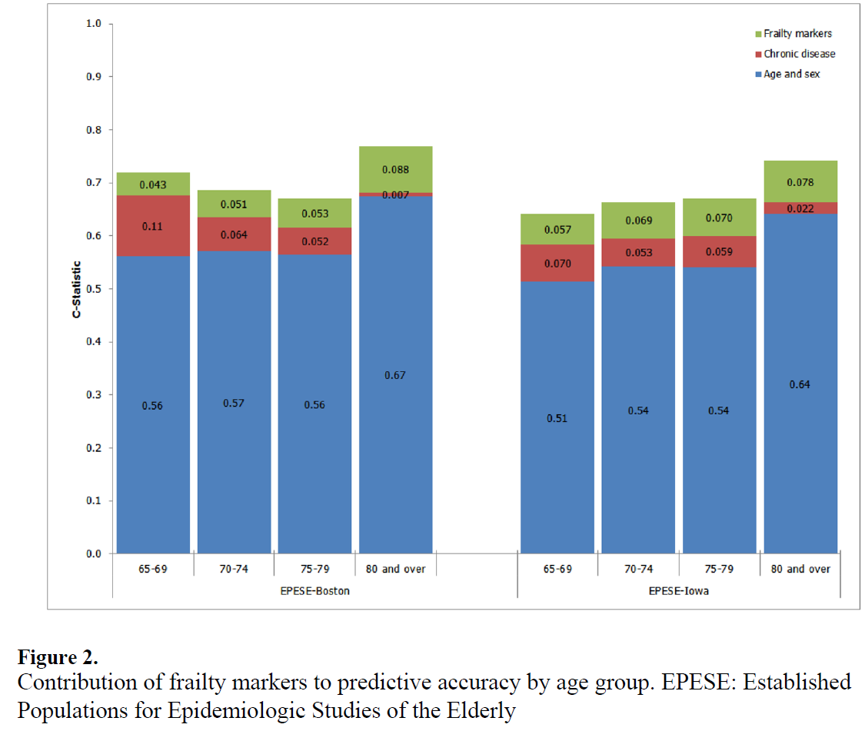
Fragilité : contribution prédictive augmente avec âge
Impact sur la
dépendance :
+ 9 % chez les
≥ 80 ans
impact supérieur
/ celui des
comorbidités

Slide 30
Fragilité : pertinence clinique ?
Faible contribution dans l’appréciation d’un risque individuel
/ âge, sexe et comorbidités ( mais stade évolutif ? qualité ttt ?)
D’autres combinaisons ont une meilleure valeur prédictive
(ex: âge + incontinence + déclin visuel + dépression + mobilité)
Mais représente un facteur de risque potentiellement modifiable
Intérêt d’études d’interventions pour démontrer la pertinence du recueil ciblé de la fragilité dans l’activité clinique

Slide 31
Qu’est-ce que la fragilité ?
Avis d’experts : PREVENTION ET TRAITEMENT :
Hygiène de vie
Activité physique

Slide 32
Fragilité : interventions possibles
Exercice physique fréquence ?
Prise en charge nutritionnelle intensité ?
Ca et vit D
IEC ? force musculaire, capacité d’exercice, qualité de vie
Hormonothérapie : effets 2ndaires
IGF-1 ?
Interventions multi-professionnelles complexes
Décloisonnement du sanitaire + social

Slide 33
Interventions : limites ?
Distinguer les effets sur :
les critères de fragilité
les évènements péjoratifs possibles
Impact des évènements médico-sociaux :
prévalents, incluant la sévérité de la fragilité
incidents ?
non prévisibles ?
Souhaits du patient :
de se faire dépister ?
de changer ses habitudes de vie ?

Slide 34
Intérêts du concept
Souligner l’intérêt d’une évaluation globale
au-delà des pathologies d’organe
Repérer les personnes à risque de développer ou d’aggraver une dépendance
Repérer des personnes âgées à risque d’évènements péjoratifs en cas d’exposition à un stress :
. aide le clinicien dans l’évaluation B/R d’une intervention
. améliore l’information du patient pour son consentement
aux soins ou la prise en charge de sa santé
Mettre en place des actions d’intervention (ré-hospitalisation)
Identifier les patients bénéficiant au mieux des actions d’intervention

Slide 35
Intérêt du concept
S’emparer du champs de la santé des personnes âgées non dépendantes
Exporter l’expertise gériatrique (hospitalière) aux patients âgés qui ne fréquentent pas l’hôpital ou les services de gériatrie
Remettre en question la tolérance aux symptômes et les retards aux diagnostics ou aux problématiques (épreuves d’effort)
Développer la médecine préventive
Etudier le vieillissement physiologique (personnes sans dépendance ni maladie chronique)

Slide 36
La prévention de la fragilité
Qui a dit :
« Si vous souhaitez vigueur, endurance
et une bonne santé jusque dans vos vieux jours,
adoptez le régime végétarien » ?

Slide 37
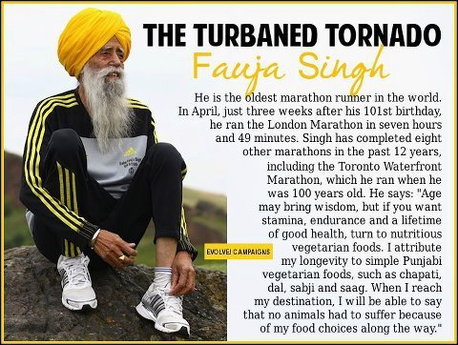

Slide 38

2011 : Fauja Singh
Records du monde masculin des plus de 100 ans :
    100 mètres : 23 s 40
    200 mètres : 52 s 23
    400 mètres : 2 min 13 s 48
    800 mètres : 5 min 32 s 18
    1 500 mètres : 11 min 27 s 00
    3 000 mètres : 24 min 52 s 47
    5 000 mètres : 49 min 57 s 39
    marathon : 8 h 25 min 16 s
    : 7h 49 min

Slide 39
